Slide 1



DESARROLLO DE APLICACIONES WEB EMPRESARIALES CON JAVA
Nivel avanzado
Ing. Víctor Hernández
Notes:
<número>

Slide 2
Contenido del curso
JSF 2.0
Spring Web MVC
Hibernate
EJB 3.x

Slide 3
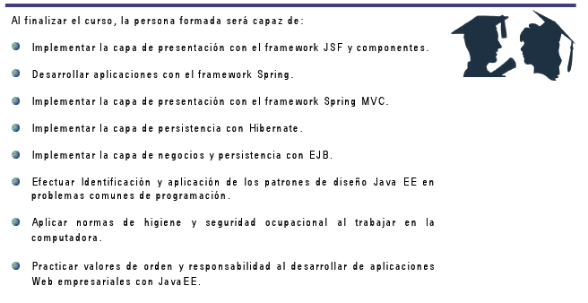
Objetivos

Slide 4

Desarrollo

Slide 5
JSF 2.0
Que es JSF

Slide 6
JSF 2.0
MVC

Slide 7
JSF 2.0
Que es JSF
Especificación
Framework
API
Componentes

Slide 8
JSF 2.0
Especificación
JSF 1.0 (11­03­2004) ­ lanzamiento inicial de las especificaciones de JSF.
JSF 1.1 (27­05­2004) ­ lanzamiento que solucionaba errores. Sin cambios en las especificaciones ni en el renderkit de HTML.
JSF 1.2 (11­05­2006) ­ lanzamiento con mejoras y corrección de errores.
JSF 2.0 (12­08­2009) ­ último lanzamiento.

Slide 9
JSF 2.0
Implementaciones
JSF Reference Implementation de Sun Microsystems.
MyFaces proyecto de Apache Software Foundation.
Extenciones:
Rich Faces
ICEfaces, producida por ICESoft Technologies Inc.
jQuery4jsf Contiene diversos componentes sobre la base de uno de los más populares framework javascript jQuery.

Slide 10
JSF 2.0
Herramientas Necesarias
JDK 6
Servidor de aplicaciones
IDE
Maven
Mercurial SCM

Slide 11
Desarrollo
Configuración del Entorno de Desarrollo

Slide 12
Desarrollo
Que es JSF

Slide 13
Desarrollo
Que es JSF

Slide 14
Desarrollo
Que es JSF

Slide 15
Desarrollo
Que es JSF

Slide 16
Desarrollo
Que es JSF

Slide 17
Desarrollo
Que es JSF

Slide 18
Desarrollo
Que es JSF

Slide 20
DESARROLLO DE APLICACIONES WEB EMPRESARIALES CON JAVA
Nivel avanzado
Ing. Víctor Hernández
Notes:
<número>

